Slide 1


Έλεγχοι: Διαδικασίες - Ευρήματα “Έκθεση Ελέγχου χωρίς παρατηρήσεις” Αθήνα, Εθνικό Ίδρυμα Ερευνών, 22 Οκτωβρίου 2015
Φίλιππος Κουμπούνης
Υπεύθυνος Οικονομικής & Διοικητικής Διαχείρισης
Τομέας Ανώτατης Εκπαίδευσης

Slide 2
ΕΛΕΓΧOI
Σκοπός η ορθή υλοποίηση των σχεδίων
Είναι δειγματοληπτικοί
Διεξάγονται κατά τη διάρκεια υλοποίησης των επιμέρους δράσεων του σχεδίου ή μετά την ολοκλήρωσή τους
Στόχος η διαπίστωση και η εξακρίβωση του «πραγματικού γεγονότος»

Slide 3
ΚΑΤΗΓΟΡΙΕΣ ΕΛΕΓΧΩΝ
Έλεγχος τελικής έκθεσης (Beneficiary Report)
Έλεγχος Συστημάτων (Systems Check)
Επίσκεψη Εποπτείας (Monitoring Visit)
Έλεγχος δικαιολογητικών
(Desk check)
Επιτόπιος έλεγχος
(On The Spot Check)

Slide 4
ΕΛΕΓΧΟΣ ΔΙΚΑΙΟΛΟΓΗΤΙΚΩΝ DESK CHECK
Ενδελεχής έλεγχος δικαιολογητικών :
στις εγκαταστάσεις της Εθνικής Μονάδας
κατά το στάδιο της Τελικής Έκθεσης ή μετά από το στάδιο αυτό
αποστολή πρωτότυπων παραστατικών

Slide 5
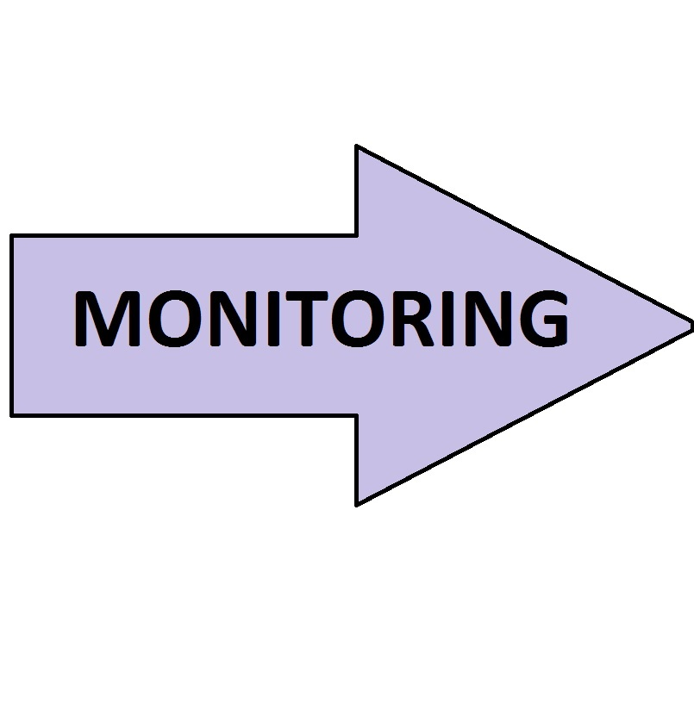
ΕΠΙΣΚΕΨΗ ΕΠΟΠΤΕΙΑΣ MONITORING VISIT
Συμβουλευτική υποστήριξη των Ιδρυμάτων για τη διασφάλιση της ποιοτικής διαχείρισης του σχεδίου

Slide 6

ΕΠΙΤΟΠΙΟΣ ΕΛΕΓΧΟΣ ON THE SPOT CHECK DURING THE ACTION
Πρόκειται για έλεγχο που διενεργείται στις εγκαταστάσεις του Ιδρύματος προκειμένου να διαπιστωθεί η υλοποίηση των κινητικοτήτων
Πραγματοποιείται:
Κατά τη διάρκεια της υλοποίησης του σχεδίου
Οπωσδήποτε μετά από την ενδιάμεση έκθεση και πριν την υποβολή της Τελικής Έκθεσης
Οικονομική διαχείριση σχεδίου
Επίσκεψη Εποπτείας

Slide 7
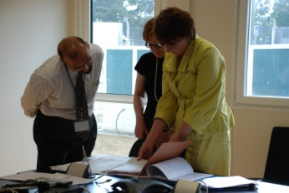
ΕΠΙΤΟΠΙΟΣ ΕΛΕΓΧΟΣ ON THE SPOT CHECK AFTER THE ACTION
Έλεγχος των δικαιούχων Ιδρυμάτων μετά από τη λήξη της δράσης
Διερευνώνται:
Φάκελοι συμμετεχόντων
Οικονομική διαχείριση
Λογιστική παρακολούθηση

Slide 8

ΕΛΕΓΧΟΣ ΣΥΣΤΗΜΑΤΩΝ SYSTEMS CHECK
Έλεγχος των δικαιούχων Ιδρυμάτων μετά από τη λήξη της δράσης
Διερευνώνται:
Νομιμότητα και πληρότητα της τελευταίας υποβληθείσας Τελικής Έκθεσης
Στρατηγική διεθνοποίησης του φορέα
Διοικητική διαχείριση
Οικονομική διαχείριση
Λογιστική παρακολούθηση

Slide 9
ΚΑΤΑ ΤΟΥΣ ΕΛΕΓΧΟΥΣ ΔΙΕΞΑΓΟΝΤΑΙ:
Οικονομικός Έλεγχος
Κάρτες επιβίβασης και λοιπά εισιτήρια
Ποιοτικός Έλεγχος
Πρόοδος και ποιότητα υλοποίησης του σχεδίου
Τραπεζικά εμβάσματα (extrait)
Επιλογή συμμετεχόντων
Συνεντεύξεις των συμμετεχόντων
Ασφαλιστήρια συμβόλαια
Τυχόν παρακρατήσεις που δεν προβλέπονται
Επιλεξιμότητα δραστηριοτήτων
Βαθμός απορρόφησης κονδυλίων
Συμμόρφωση του Ιδρύματος με τις αρχές του Χάρτη Erasmus
Επιλεξιμότητα δαπανών OS

Slide 10
ΕΓΓΡΑΦΑ ΠΡΟΣ ΕΛΕΓΧΟ
Φοιτητές
Σύμβαση Επιχορήγησης
Συμφωνία Μάθησης & Transcript of Records
Προσωπικό
Σύμβαση Επιχορήγησης
Πρόγραμμα Επιμόρφωσης / Διδασκαλίας
Αναγνώριση μαθησιακών αποτελεσμάτων (ECTS)
Παραστατικά καταβολής επιχορήγησης
Τελική Έκθεση – Γλωσσική Αξιολόγηση
Βεβαίωση από το Ίδρυμα Υποδοχής
Παραστατικά καταβολής επιχορήγησης
Τελική έκθεση Επιμορφούμενου

Slide 11
ΕΥΡΗΜΑΤΑ ΕΛΕΓΧΩΝ
Διοικητικά
Μη υπογεγραμμένη σύμβαση επιχορήγησης
Μη αναγνώριση μαθησιακών αποτελεσμάτων / ECTS
Μη τήρηση διαφάνειας και αξιοκρατίας στην επιλογή των συμμετεχόντων
Μη αναγραφή ημερομηνίας υπογραφής
Μη ορθή θέσπιση κριτηρίων επιλογής κατά την προκήρυξη
Επαναλαμβανόμενη επιλογή ίδιων συμμετεχόντων για επιμόρφωση και διδασκαλία
Υπερβολική γραφειοκρατία για τους φοιτητές
Λανθασμένη αρχειοθέτηση των εγγράφων στους φακέλους

Slide 12
ΕΥΡΗΜΑΤΑ ΕΛΕΓΧΩΝ
Οικονομικά
Μη έγκαιρη καταβολή της χρηματοδότησης στους φοιτητές
Ελλιπή παραστατικά στους φακέλους των δικαιούχων
Μη λογιστική καταχώρηση των τόκων & διαφάνεια στη χρήση τους
Μη χρήση ηλεκτρονικού συστήματος τραπεζικής (e-banking)
Μη χρήση συστημάτων σύνδεσης του Γραφείου Erasmus με τον ΕΛΚΕ για την άμεση ενημέρωση διαδικασιών
Μη προβλεπόμενες από τη σύμβαση παρακρατήσεις

Slide 13

Εάν το Ίδρυμά σας συμπεριλαμβάνεται στο δείγμα προς διενέργεια ελέγχων που απαιτούνται από την Ευρωπαϊκή Επιτροπή
Θα ενημερωθείτε εγκαίρως από την ΕΜ για το δείγμα και τα παραστατικά ελέγχου
Θα λάβετε έγγραφη ενημέρωση ως προς το αποτέλεσμα του ελέγχου

Slide 14
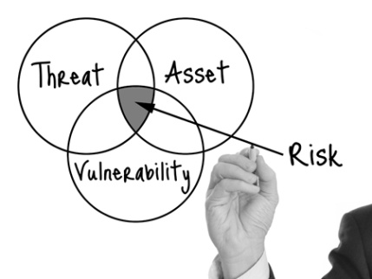

Η Εθνική Μονάδα διατηρεί το δικαίωμα να διενεργήσει επιπλέον και στοχευμένους ελέγχους ή να ζητήσει μεμονωμένα δικαιολογητικά ανά πάσα στιγμή, βάσει εκτίμησης κινδύνου

Slide 15




